Slide 1
Introdução à Interação Humano-Computador
Ingrid Teixeira Monteiro
QXD0221/QPC0016 – Interação Humano-Computador

Slide 2
Qual a importância das TDICs no cotidiano?
1993
Entretenimento
2003
Entretenimento
2013
Entretenimento
Comunicação
Educação
Política
Finanças
Transporte
Saúde
Comunicação
Educação
Política
Finanças
Transporte
Saúde
Comunicação
Educação
Política
Finanças
Transporte
Saúde
2023
Entretenimento
Comunicação
Educação
Política
Finanças
Transporte
Saúde

Slide 3
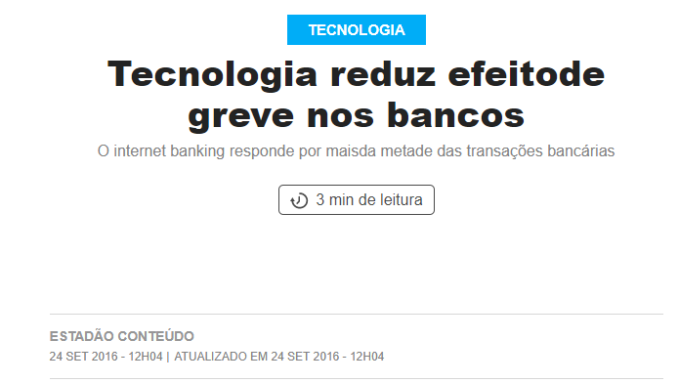
Tecnologia reduz efeito de greve nos bancos - Época Negócios | Tecnologia (globo.com)

Slide 4
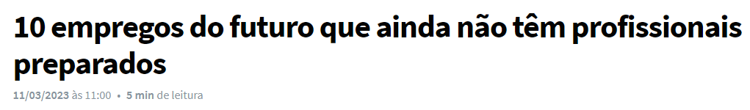
Detetive de dados
Detetive de dados
Facilitador de TI pessoal
Diretor de negociações éticas
Gerente de negócios de inteligência artificial (IA)
Mestre de computação na borda
Técnico de saúde a distância
Analista de cidades inteligentes
Analista de cidades inteligentes
Diretor de portfólio genômico
Gestor de equipes mistas humano-máquina
Alfaiate digital
10 empregos do futuro que ainda não têm profissionais preparados - TecMundo

Slide 5


Slide 6
As tecnologias digitais no cotidiano
As tecnologias digitais modificam a nossa forma de trabalhar, de prestarmos serviços, de nos relacionarmos com outras pessoas e instituições, de ensinarmos e aprendermos, de participarmos da política, de lidarmos com o dinheiro, de cuidarmos da saúde, e assim por diante.
As tecnologias digitais estão modificando não apenas o que se faz e como se faz, mas também quem as faz, quando, onde e até mesmo por quê.

Slide 7

Enquanto Joana faz sua caminhada matinal (onde e quando), ela está acessível (como) através de seu smartphone para receber notícias de casa (o que), como a notícia de que ele precisa comprar algo antes de voltar ou que seu filho está passando mal (por que).
Entretanto, esse mesmo dispositivo permite receber telefonemas sobre algo do trabalho no meio da caminhada, trazendo questões profissionais para um momento de exercício físico e relaxamento, fora do horário de expediente de trabalho.
Esse exemplo mostra que nem sempre o que um sistema interativo permite fazer é desejável e bom. Por isso, também é importante pensarmos no mau uso da tecnologia.

Slide 8
Responsabilidade do desenvolvedor de TICs
Estar ciente de que o resultado do seu trabalho vai modificar a vida de muitas pessoas de forma previsível e imprevisível
O que acontece se o usuário errar, a tecnologia falhar ou permanecer indisponível por algum tempo?
Tentar prever os impactos do seu trabalho para
encaminhar boas intervenções/soluções
diminuir os impactos negativos previstos
fornecer salvaguardas para impactos negativos imprevistos

Slide 9
Papel do profissional de IHC
O profissional de IHC deve conhecer e valorizar os outros envolvidos com os sistemas interativos, mas seu papel é defender os interesses dos usuários perante os demais envolvidos.

Slide 10
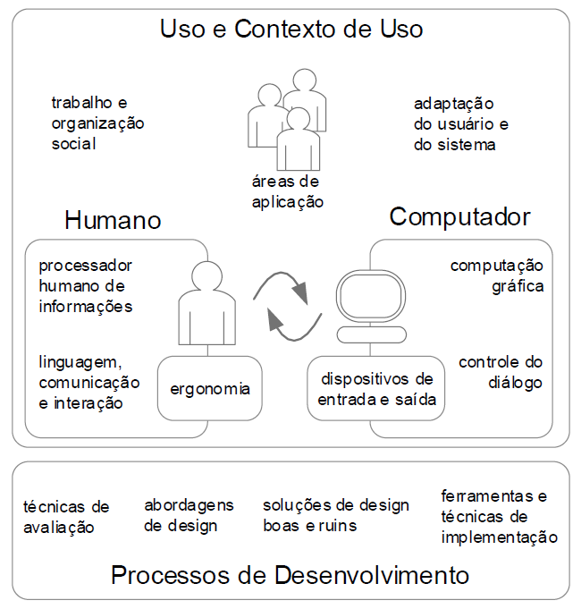
Objetos de estudo de IHC

Slide 11
IHC: área multidisciplinar
Computação
IHC
Engenharia
Psicologia
Artes
Sociologia
Design
Antropologia
Linguística
Ergonomia
Semiótica

Slide 12
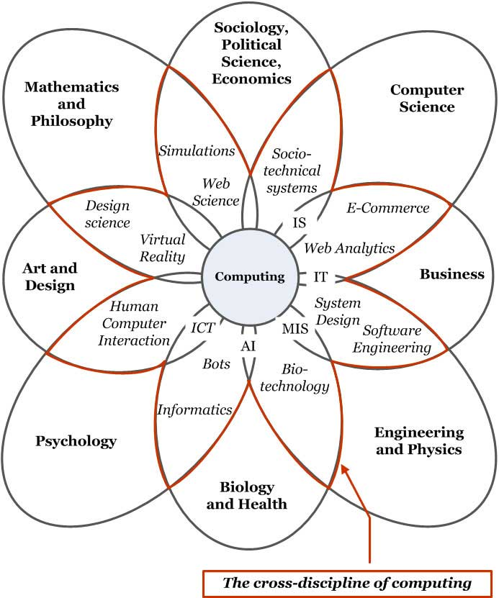
IHC e computação

Slide 13
Benefícios de IHC
O aumento da qualidade de uso contribui para:
aumentar a produtividade dos usuários
reduzir o número e a gravidade dos erros
reduzir o custo de treinamento
reduzir o custo de suporte técnico
aumentar as vendas e a fidelidade do cliente
reduzir custos de desenvolvimento

Slide 14
Retorno sobre o Investimento
O quanto vale a pena investir em IHC/UX em geral?
custos de design e desenvolvimento do sistema
custo total
custos advindos do uso
custos de treinamento para utilizar um sistema
aumento da insatisfação, perda de tempo e número de erros que os usuários cometem ao utilizar o sistema
os custos da perda de um cliente para um concorrente e da propaganda informal (“boca-a-boca”) negativa

Slide 15
Retorno sobre o Investimento
Medidas de retorno sobre o investimento visam a avaliar o quanto se ganha após investir em algum serviço, produto ou recurso.
Quando uma empresa contrata um serviço de reprojeto de IHC/UX, deve avaliar em quanto tempo o investimento naquele serviço trará o retorno desejado.
Como podemos quantificar o valor de IHC/UX?

Slide 16
Retorno sobre o Investimento
Medidas comumente utilizadas para calcular o ROI:
taxa de conversão:
a porcentagem de visitantes de um website que compram ou doam, ou ainda que tomem uma ação como se inscrever em um boletim semanal;
número ou porcentagem de abandonos;
redução do número de chamadas para o atendimento ao usuário;
tempo e custo de treinamento necessário (no caso de um software interno a uma empresa);
frequência de uso do software;
tempo que leva para um usuário realizar uma tarefa;
tempo de desenvolvimento; e
redução de erros.

Slide 17


Slide 18

Referência
Capítulo 1: Introdução

